Slide 1
Ostrovy

Slide 2
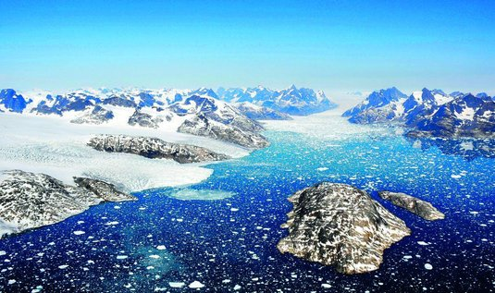
Pevninské ostrovy
Jsou tvořeny pevninskou zemskou kůrou
Vznikly oddělením od větších částí pevniny – světadílu
Část pevniny přitom poklesla a byla zalita vodou, vznikl průliv
Patří k nim největší ostrovy na světě

Slide 3
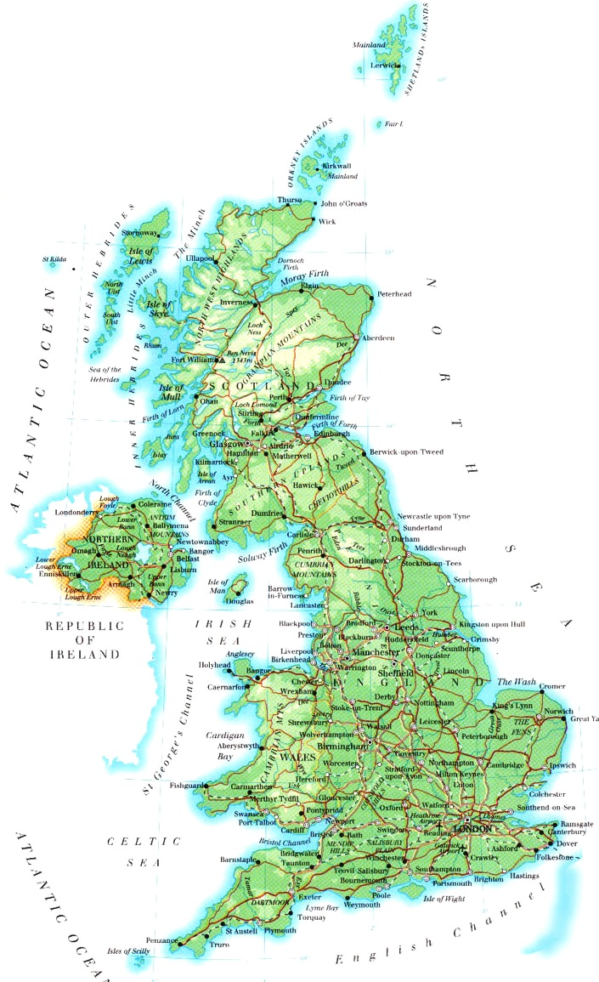
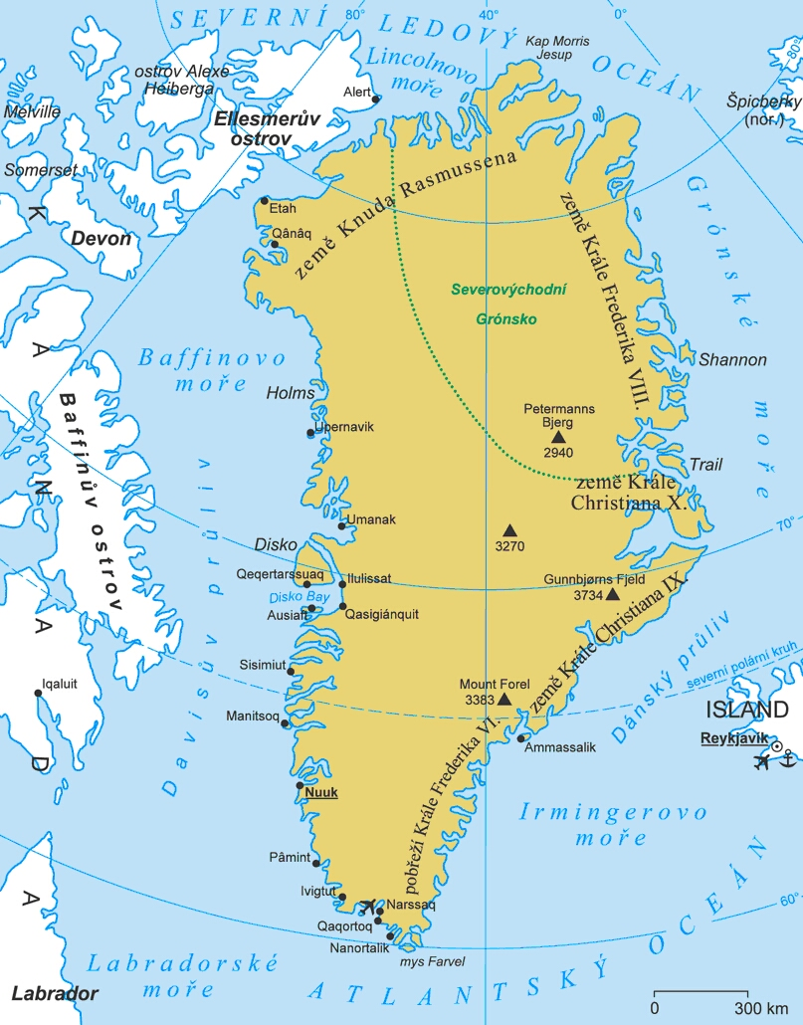
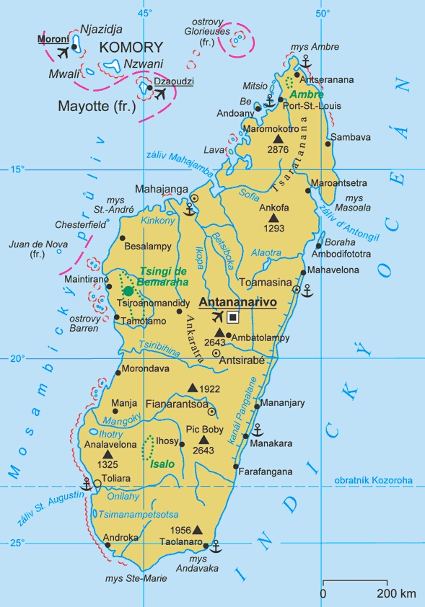
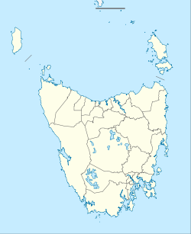
Pevninské ostrovy
Přiřaď obrysy k ostrovům
Madagaskar
Britské ostrovy
Grónsko
Tasmánie
1.
2.
3.
4.

Slide 4
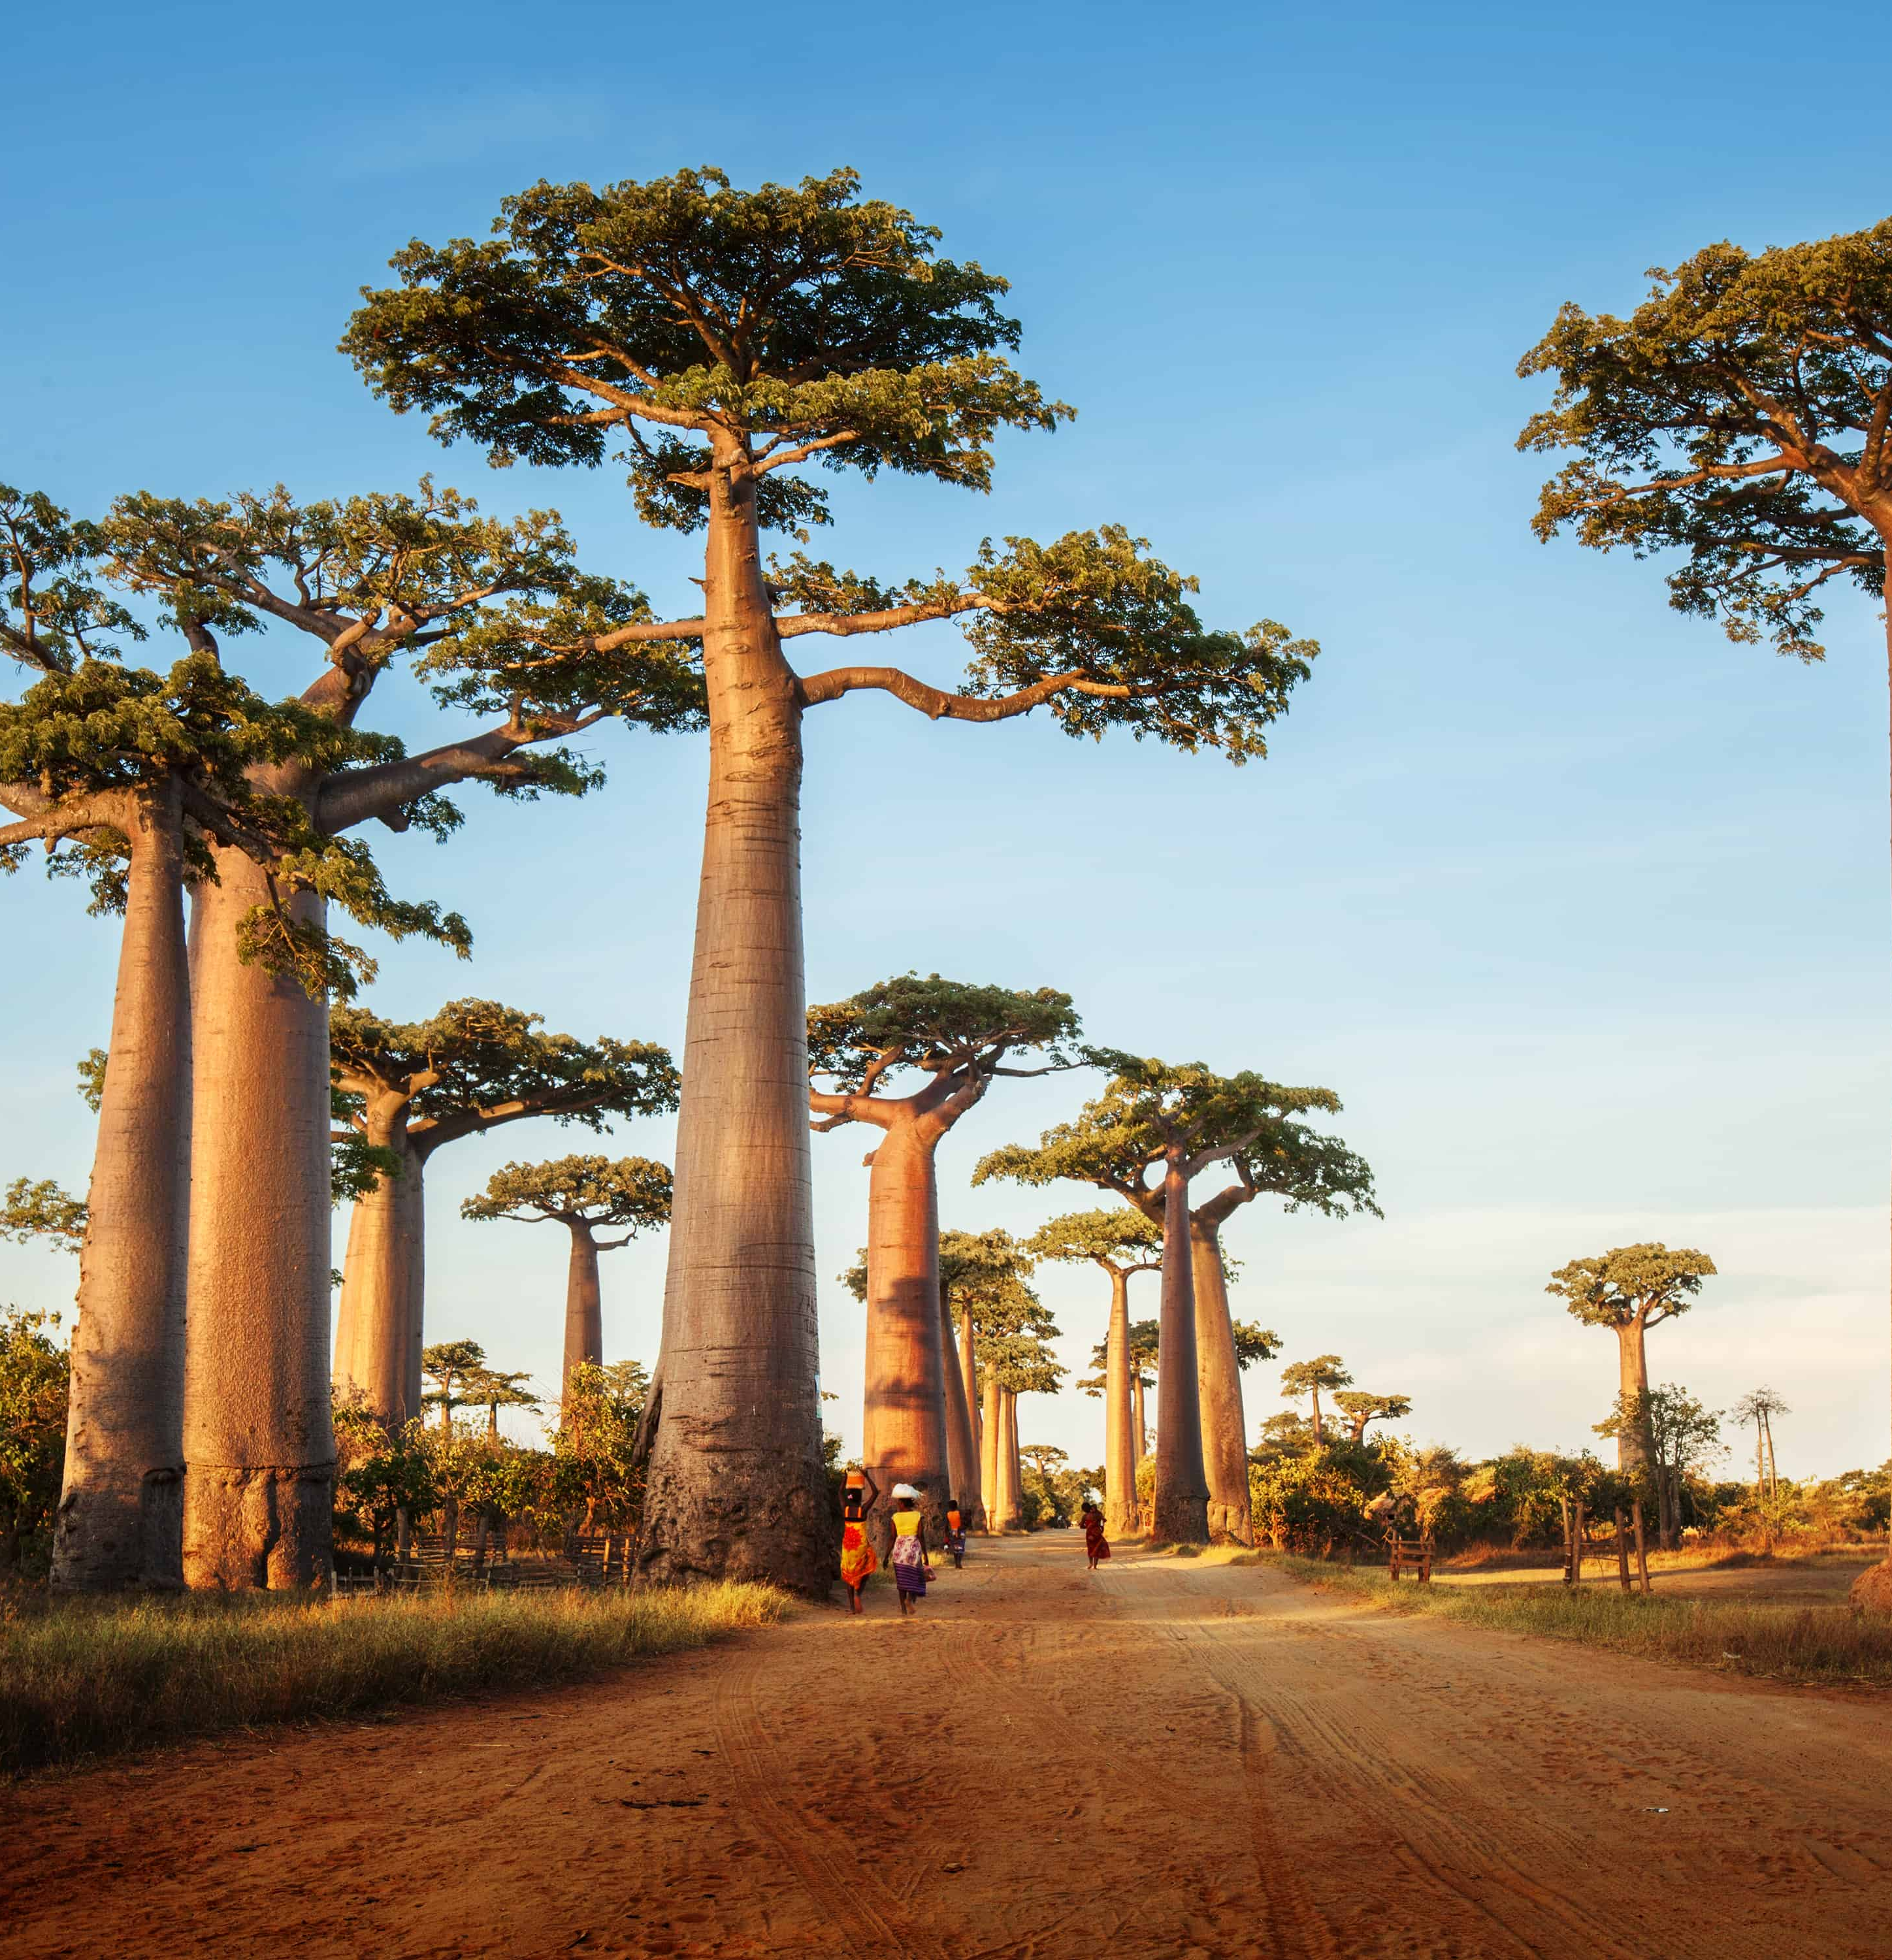
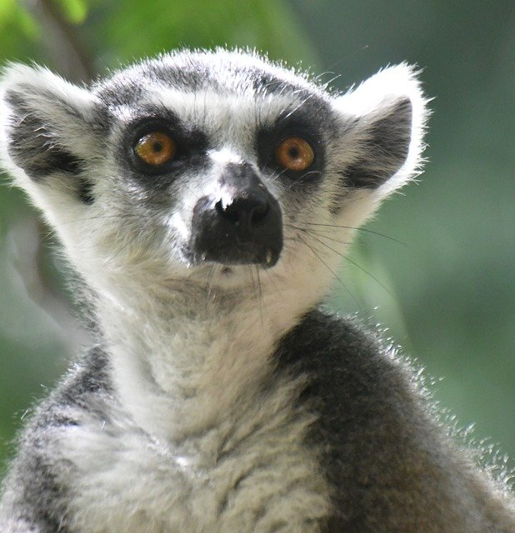
Madagaskar

Slide 5
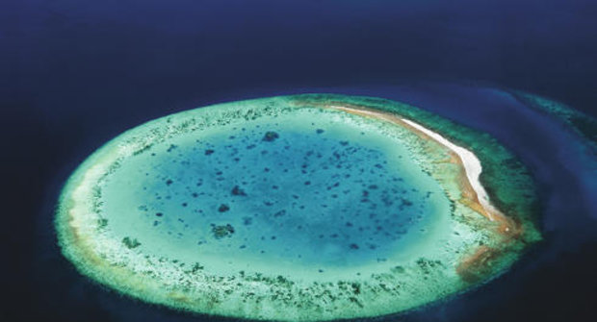
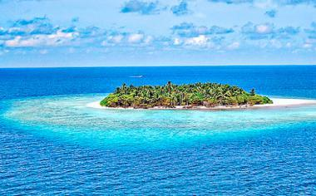
Korálové ostrovy
Vznikají z vápenitých schránek korálů v teplých mořích a oceánech, přibližně v oblasti mezi obratníky. Korály mohou obklopit i sopku nebo ostrov. Po jejich zániku postupně vyplní prázdnou plochu.
Korálovému ostrovu se říká atol.
https://www.youtube.com/watch?v=pRD8ZwdPYsY

Slide 6
Maledivy

Slide 7
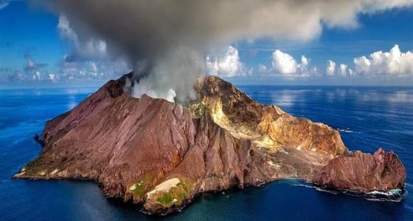
Sopečné ostrovy
Vznikají sopečnou činností na dně oceánu, až se sopka vynoří nad hladinu,
Nejvíce jich je v Tichém oceánu – např. Havajské ostrovy

Slide 8
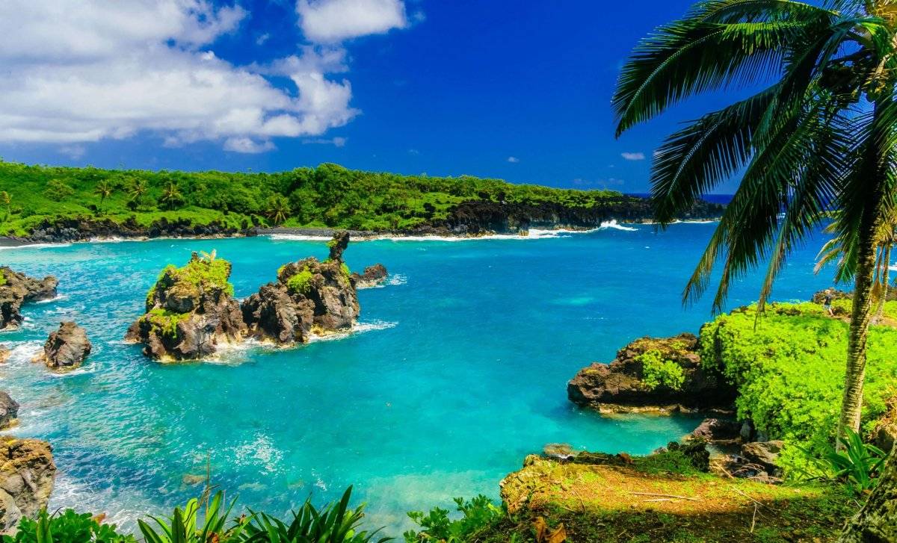
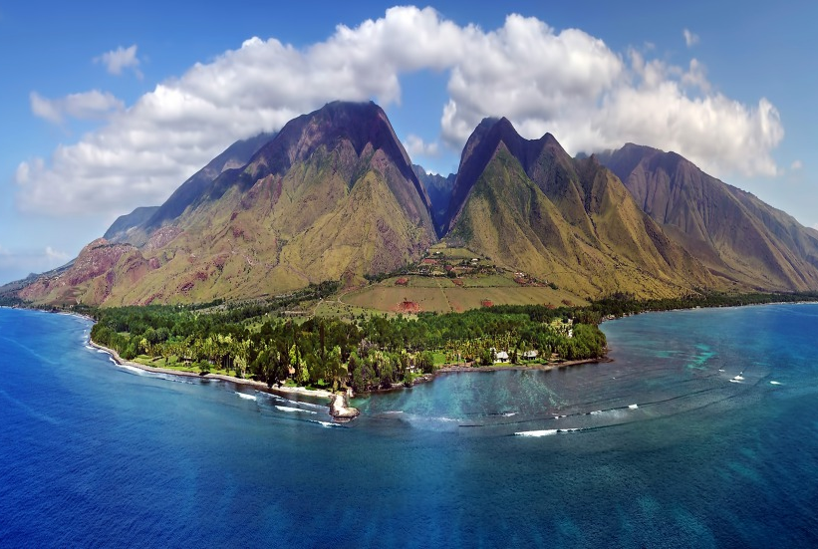
Havajské ostrovy

Slide 9
Cesta na ostrov
 |  |  |  |  |  |  |  |  |  |  |  |  | 1.
 |  |  |  |  |  |  |  |  |  |  |  |  | 2.
 |  |  |  |  |  |  |  |  |  |  |  |  | 3.
 |  |  |  |  |  |  |  |  |  |  |  |  | 4.
 |  |  |  |  |  |  |  |  |  |  |  |  | 5.
 |  |  |  |  |  |  |  |  |  |  |  |  | 6.
 |  |  |  |  |  |  |  |  |  |  |  |  | 7.
 |  |  |  |  |  |  |  |  |  |  |  |  | 8.
 |  |  |  |  |  |  |  |  |  |  |  |  | 9.
 |  |  |  |  |  |  |  |  |  |  |  |  | 10.
 |  |  |  |  |  |  |  |  |  |  |  |  | 11.
 |  |  |  |  |  |  |  |  |  |  |  |  | 12.
 |  |  |  |  |  |  |  |  |  |  |  |  | 13.
Sopečné horniny na zemském povrchu
Otvor v sopce
Část pláště pod zemskou kůrou
Uprostřed Země se nachází
Pohoří, které tvoří řada sopek
Pohoří vzniklé rozlámáním litosférické desky
Nejhlubší část oceánu
Ostrovy ze schránek živočichů
Kanál uvnitř sopky
Kamenný obal Země
Pohoří vzniklé nárazem desek
Litosferické desky, které tvoří dno oceánu
Rovné dno oceánu

Slide 10
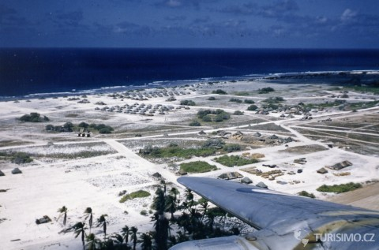
Ostrov ?

